Slide 1
Onderdelen van een blad

Slide 4
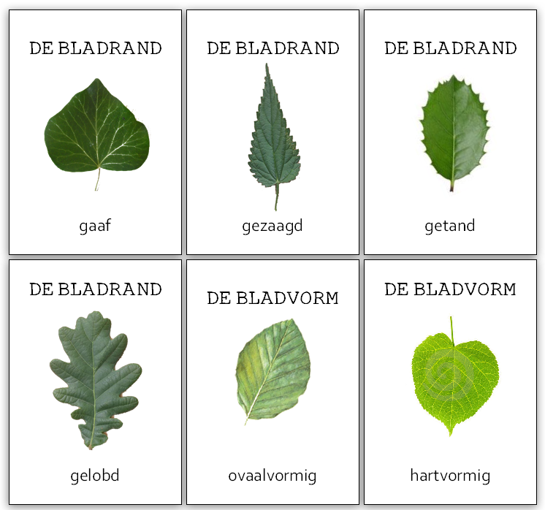

Slide 5
Bladranden

Slide 7
Nervatuur

Slide 8
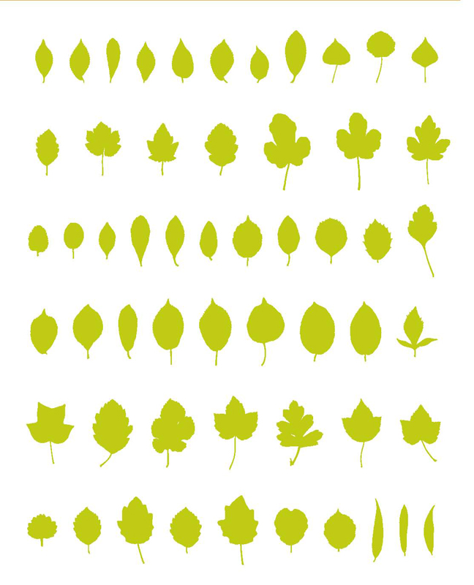
Bladvormen

Slide 9
bladschijf

Slide 10
Doorsnede bladschijf

